Slide 1

深度学习-图模型

Slide 2
本章目录
01 图模型概述
02 经典图模型

Slide 3
1.图模型概述
01 图模型概述
02 经典图模型

Slide 4
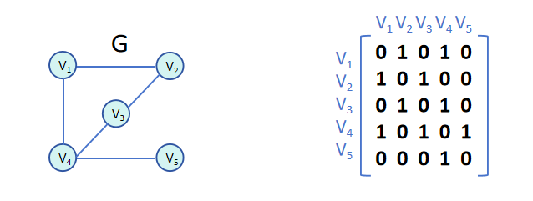
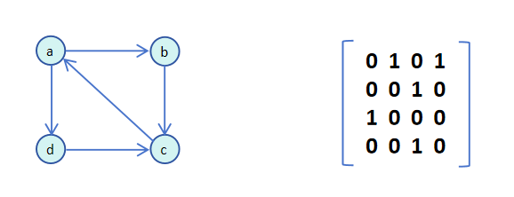
图的基础知识
图(Graph)的表示：图一般包括有向图和无向图。
图的节点(Node)：表示实体。
图的边(Edge)：表示节点之间的关系。
邻接矩阵(adjacency matrix)：利用二维矩阵表示图中各顶点之间的关系。对于有n个顶点的图来说，可以用n阶方阵来表示该图。其中矩阵元素表示顶点之间的边，元素的大小表示边的权值。
图1-1所示为无向图及其邻接矩阵，图1-2所示为有向图及其邻接矩阵。

Slide 5
图模型简介
图由节点和连接节点的边组成。它可以用来表示各种关系，比如，社交网络中的用户与用户之间的关系、分子化学中原子与原子之间的连接、推荐系统中用户与物品的关联等。图神经网络(Graph Neural Network，GNN)的主要目标是在这些图数据上进行各种任务，如节点分类、节点聚类、链接预测和图分类等。
图神经网络的输入一般是所有节点的起始特征矩阵和表示节点间连接关系的邻接矩阵。
图神经网络的核心思想是基于节点的邻居关系进行信息传播和特征聚合。每个节点都有一个特征向量，表示节点的某些属性或特征。图神经网络通过迭代地更新节点的特征向量，使得节点能够逐渐获得来自邻居节点的信息。这种信息传播和聚合的过程，允许模型捕捉节点之间的上下文关系，从而更好地理解图中的结构和模式。

Slide 6
图模型的发展历程
图机器学习作为机器学习中一种独特的非欧几里得数据结构（不具有平移不变性）。
图神经网络由于其令人信服的性能，已成为近年来应用广泛的图分析方法。
在九十年代，递归神经网络首次应用于有向无环图。深度神经网络，特别是卷积神经网络的最新进展，导致了图神经网络的重新发现。然而，卷积神经网络只能操作欧几里得数据（具有平移不变性），如图像（2D网格）和文本（1D序列），而这些数据结构可以被视为图的实例。因此，在图上泛化卷积神经网络是很直接的。局部卷积滤波器和池化算子难以定义，阻碍了卷积神经网络从欧几里得域向非欧几里得域的转换。
图神经网络即将神经网络从欧几里得域扩展到非欧几里得域，通常也被称为图深度学习或几何深度学习。

Slide 7
图模型的发展历程
图表示学习在一定的程度上促进了图神经网络的发展。
图表示学习是指通过低维向量表示图节点、边或图。
在图分析领域，传统的机器学习方法通常依赖于手工设计的特征，并且受到其不灵活性和高成本的限制。
DeepWalk作为第一个基于表示学习的图嵌入方法，它通过在图上进行random walk（随机游走）生成节点序列（图结构），然后在生成的节点序列上应用SkipGram模型来学习每个节点的嵌入。
类似的图表示学习方法如node2vec、LINE和TADW等也取得了突破。
PageRank算法是由谷歌的创始人之一拉里·佩奇(Larry Page)和谢尔盖·布林(Sergey Brin)于1996年提出的算法，它是一种用于评估网页在搜索引擎结果中的重要性的算法。PageRank算法的基本想法是在有向图上定义一个随机游走模型，即一阶马尔可夫链，描述随机游走者沿着有向图随机访问各个结点的行为。在一定条件下，极限情况访问每个结点的概率收敛到平稳分布，这时各个结点的平稳概率值就是其PageRank值，表示结点的重要度。PageRank是递归定义的，PageRank的计算可以通过迭代算法进行。

Slide 8
图模型与传统深度学习的区别
图神经网络与传统深度学习方法之间存在一些重要的区别。
（1）在数据结构上
传统深度学习方法通常处理向量或矩阵形式的数据，如文本、图像等。这些数据结构中缺少显式的节点和边的概念。而图神经网络专门用于处理图结构数据，其中数据由节点和边组成。因此，图神经网络能够捕捉节点之间的关系，使得它们适用于处理社交网络、分子结构等图数据。
（2）在信息传播和聚合上
传统深度学习方法通过层叠的全连接层、卷积层等来提取特征，没有明确的信息传播和聚合过程。图神经网络则以节点为中心，通过迭代的信息传播和聚合过程更新节点的特征表示。每一轮迭代中，节点会考虑其邻居节点的特征，从而捕捉节点之间的关系。

Slide 9
图模型与传统深度学习的区别
（3）在节点关系建模上
传统深度学习中，节点之间的关系往往隐含在数据的特征中，模型需要从数据中自行学习这些关系。图神经网络直接建模节点之间的关系，通过信息传播和聚合来捕捉这些关系并提取有用的特征。这使得图神经网络能够更好地理解节点之间的上下文信息。
（4）在迭代性质上
传统深度学习一般是前馈的，每一层的输出直接作为下一层的输入，没有显式的迭代过程。图神经网络具有迭代性质，信息在节点之间传播和聚合，每一轮迭代会更新节点的特征。这使得图神经网络能够逐步聚焦局部的和全局的信息。

Slide 10
图模型常用数据集
Karate Club：这是一个小型社交网络数据集，通常用于演示和测试图神经网络模型的基本功能。这个数据集在GNN领域就相当于hello world级别的一个数据集。
Cora、Citeseer、PubMed、OHSUMED和MR（电影评论）：这些数据集是文献引用网络的经典示例，它们包含了文章和它们之间的引用关系，通常用于文本分类和信息检索任务。
Reddit： Reddit数据集包含了Reddit社交媒体上的帖子和用户之间的互动。它通常用于图分类和图回归任务，例如，预测社区的标签或预测帖子的受欢迎程度。
Amazon商品共购网络：这个数据集包含了Amazon网站上商品的共购网络，用于协同过滤和推荐系统的研究。
PPI (Protein-Protein Interaction) ：用于预测蛋白质之间的相互作用的数据集。这是一个生物信息学领域中的重要任务。
OGB(Open Graph Benchmark)数据集：这是一个包含大量图数据集的库，用于评估图神经网络模型的性能。
TUDataset: A collection of benchmark datasets for learning with graphs. 这是一系列图数据集，涵盖了不同领域的应用，包括社交网络、分子化学、电子电路等。
MOT15数据集：是多对象跟踪的数据集，包含11个不同的室内和室外场景，以行人为目标检测的对象。
Visual Genome数据集：包含108077幅图片及图片中的对象关系组成的场景图。其中每幅图片平均包含35个对象，26个属性和21对对象间的成对关系。

Slide 11
图模型常用开发框架-PyG
PyG(PyTorch geometric library, PyG)，官网：https://pyg.org/。
PyG是一个基于PyTorch的图神经网络库，并在学术界和工业界广泛应用，其目标是为研究人员和开发者提供处理图数据和图神经网络模型的工具和框架。
PyG提供了高效的图数据处理工具。PyG支持多种图数据格式，包括节点特征、边索引、边列表和邻接矩阵的表示，并提供了图操作函数和数据转换工具。
PyG与PyTorch深度学习框架无缝集成，允许用户使用PyTorch的功能和工具，如张量计算、自动求导等，来构建和训练图神经网络。
PyG提供了各种经典和最新GNN模型的实现，包括GCN、GraphSAGE、GAT和GAE等。这些模型可以轻松地用于节点分类、链接预测和图分类等任务。
PyG允许用户自定义图神经网络层和操作，以适应特定的研究需求。
PyG针对大规模图数据进行了优化，使用GPU加速计算，提高了训练速度。

Slide 12
图模型常用开发框架-PyG
PyG内置许多常用的图数据集。例如Cora、CiteSeer和PubMed等，方便用户进行实验和研究。PyTorch Geometric内置图数据集包括5个部分：Homogeneous Datasets（同构数据集）、Heterogeneous Datasets（异构数据集）、Synthetic Datasets（合成数据集）、Graph Generators（图形发生器）和Motif Generators（基调发生器），其中每个部分都提供了很多不同的数据集给用户使用。
PyG提供了可视化工具，用于可视化和分析图数据。
PyG具有广泛的应用领域。 PyG的应用领域包括社交网络分析、推荐系统、生物信息学和化学分子建模等。它适用于处理各种类型的图数据，无论是静态图还是动态图，无向图还是有向图，都可以通过PyG进行有效的处理和分析。

Slide 13
图模型常用开发框架-PyG
PyTorch Geometric主要包含以下几个模块：
torch_geometric：主模块；
torch_geometric.nn：搭建图神经网络层；
torch_geometric.data：图数据；
torch_geometric.loader：加载图数据；
torch_geometric.datasets：常用的图神经网络数据集；
torch_geometric.transforms：图数据变换；
torch_geometric.utils：常用的图工具；
torch_geometric.graphgym：一个平台，用于通过高度模块化的pipeline从配置文件中设计和评估图神经网络。

Slide 14

图模型常用开发框架-PyG
在PyG中，提供了一系列图操作函数，用于处理和操作图结构。这些函数允许用户对图进行各种常见的操作，从而更好地理解和分析图数据。
图连接：可以将多个图连接在一起，生成一个更大的图结构。
add_self_loops: 在图中添加自环边。
contains_self_loops: 检查图是否包含自环边。
concat: 连接多个图。
图切割：允许用户将图切割成多个连通子图，方便对每个子图进行单独的处理。
to_dense_batch: 将图切割为多个连通子图的稠密表示。
to_dense_adj: 将图切割为多个连通子图的邻接矩阵表示。
子图提取：允许用户从原始图中提取指定节点或边的子图，以便进行更精细的分析和处理。
subgraph: 提取指定节点或边的子图。

Slide 15
图模型常用开发框架-PyG
图过滤：可以根据指定的条件过滤图中的节点和边，如根据节点的特征或边的权重进行过滤。
filter_nodes: 根据指定的节点条件过滤图中的节点。
filter_edges: 根据指定的边条件过滤图中的边。
图重排：可以对图中的节点或边进行重新排序，以改变它们的顺序。
topk: 对图中的节点或边按指定条件进行重排。
图聚合：允许用户根据指定的聚合函数，对图中的节点或边进行聚合操作，生成新的节点或边。
global_mean_pool: 对图中的节点进行全局平均池化聚合。
global_max_pool: 对图中的节点进行全局最大池化聚合。
global_add_pool: 对图中的节点进行全局求和池化聚合。
PYG的安装命令：
pip install torch-geometric

Slide 16
图模型常用开发框架-DGL
DGL(deep graph library, DGL)，官网：https://www.dgl.ai/。
DGL是一个专门用于图神经网络的深度学习库，其主要目标是简化图数据的处理和建模过程。
DGL支持多种图表示方法和操作，允许用户自由定义和操作节点和边的特征。
DGL具有良好的可扩展性，能够处理大规模图数据，并支持分布式计算和GPU加速。
DGL提供了多种经典的图神经网络模型，包括GCN、GAT和GAE等。
DGL与主流深度学习框架如PyTorch和TensorFlow无缝集成，这意味着用户可以充分利用主流深度学习框架的强大功能和丰富的生态系统。
DGL的安装命令：
pip install dgl-2.0.0-cp39-cp39-win_amd64.whl

Slide 17
2.经典图模型
01 图模型概述
02 经典图模型

Slide 18
GCN
图卷积神经网络(Graph Convolutional Network, GCN)是图神经网络的“开山之作”，它首次将图像处理中的卷积操作简单地用到图结构数据处理中来。图卷积神经网络实际上跟卷积神经网络的作用一样，是一个特征提取器，只不过它的对象是图数据。图卷积神经网络已经在处理图结构数据方面取得了巨大的成功。
图卷积神经网络设计了一种从图数据中提取特征的图卷积方法，从而让我们可以使用这些提取的特征对图数据进行节点分类(Node Classification)、链接预测(Link Prediction)和图分类(Graph Classification)，还可以得到图的嵌入表示(Graph Embedding)，用途广泛。

Slide 19
GCN
GCN最早由Thomas Kipf和Max Welling于2017年提出，它填补了神经网络在处理图数据（如社交网络、推荐系统、生物信息学中的分子结构等）方面的空白。GCN的提出标志着神经网络在图数据领域的重大突破。
GCN的核心思想是借鉴传统图信号处理中的卷积操作。它使用图的邻接矩阵来定义卷积运算，类似于卷积神经网络中的卷积核。通过迭代地聚合每个节点的邻居信息，GCN可以学习到每个节点的表示，同时保留了图的拓扑结构。

Slide 20
GCN
图卷积神经网络的算法原理：
假设有一批图数据，其中有N个节点，每个节点都有自己的D个特征，这些节点的特征组成一个N×D维的特征矩阵X，然后各个节点之间的关系也会形成一个N×N维的邻接矩阵(Adjacency Matrix) A。X和A便是模型的输入。
图卷积神经网络的工作流程可以分为三步：聚类，更新和循环。
1.聚类：每个节点从它的所有邻居节点处获取其特征信息，也包括它自身的特征；
2.更新：使用上述聚类信息更新自身的特征；
3.循环：一个多层的图卷积神经网络，每一个卷积层仅处理一阶邻域信息。通过循环叠加若干卷积层可以实现多阶邻域的信息传递。
GCN的问题：
1.GCN的实现只考虑了节点的特征，没有考虑边的特征，仅仅通过聚合引入边的连接信息。
2.GCN需要将整个图放到内存和显存中，这将非常耗内存和显存，使得GCN处理不了大图。

Slide 21
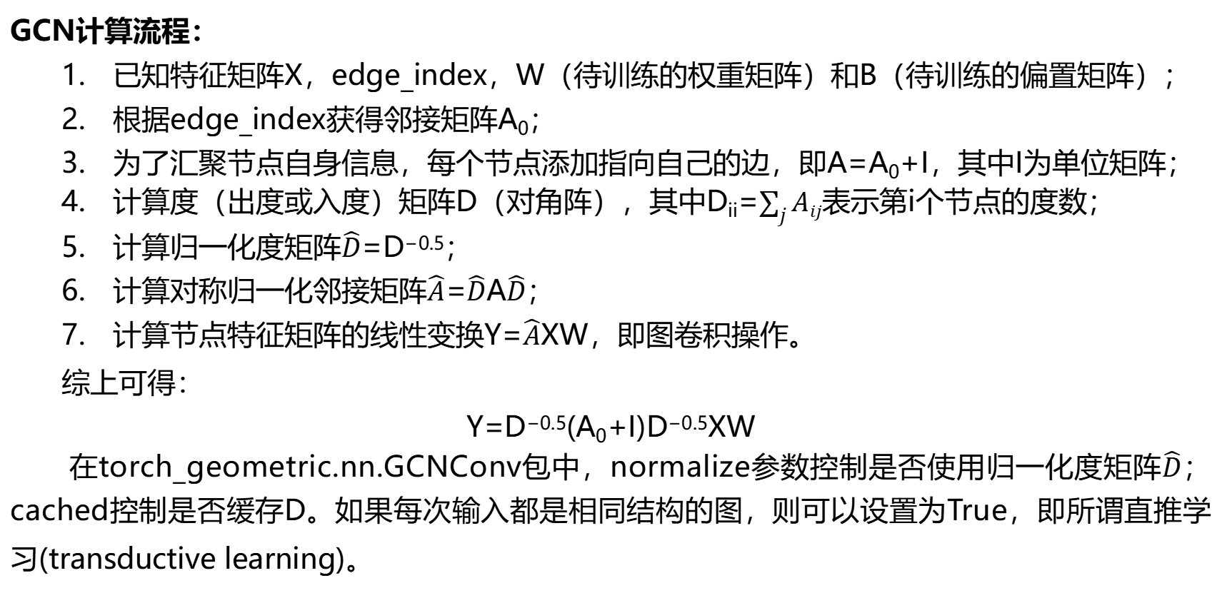
GCN
GCN计算流程：
已知特征矩阵X，edge_index，W（待训练的权重矩阵）和B（待训练的偏置矩阵）；
根据edge_index获得邻接矩阵A₀；
为了汇聚节点自身信息，每个节点添加指向自己的边，即A=A₀+I，其中I为单位矩阵；
计算度（出度或入度）矩阵D（对角阵），其中D_{ii}=$\sum_{j}{Aij}$表示第i个节点的度数；
计算归一化度矩阵$\hat{D}$=D^{−0.5}；
计算对称归一化邻接矩阵$\hat{A}$=$\hat{D}$A$\hat{D}$；
计算节点特征矩阵的线性变换Y=$\hat{A}$XW，即图卷积操作。
综上可得：
Y=D^{−0.5}(A₀+I)D^{−0.5}XW
在torch_geometric.nn.GCNConv包中，normalize参数控制是否使用归一化度矩阵$\hat{D}$；cached控制是否缓存$D。$如果每次输入都是相同结构的图，则可以设置为True，即所谓直推学习(transductive learning)。

Slide 22
GraphSAGE
图神经网络的任务一般有Transductive（直推式）和Inductive（归纳式）。Transductive通常指要预测的节点在训练时已经出现过，例如有一个作者关系网络，知道部分作者的类别，用整个网络来训练GCN，最后预测出其他作者的类别。Inductive指要预测的节点在训练时没有出现过，例如用今天的图进行训练，预测明天的图。
GCN利用了图的整个邻接矩阵和图卷积操作融合相邻节点的信息，一般只能用于Transductive任务，而不能用于处理Inductive任务。因此，2017年图采样和聚合方法(Graph Sample and Aggregate，GraphSAGE)算法被提出。
GraphSAGE首先根据节点之间的连接信息对邻居进行采样，然后通过多层聚合函数不断地将相邻节点的信息融合在一起，最后用融合后的信息预测节点标签。

Slide 23
GAT
图注意力网络(Graph Attention Network, GAT)最早由Petar Velickovic等人在2017年提出。它的设计灵感来自于自然语言处理领域中的注意力机制。
GAT的关键思想是：为每个节点动态计算邻居节点的注意力权重，并使用这些权重对邻居节点的特征进行加权求和，从而生成节点的表示。这允许节点有选择性地关注与其相关性较高的邻居节点，使模型能够更好地学习节点之间的关系。
在传统神经网络中，每个节点的状态更新是独立进行的。而在GAT中，每个节点的状态更新会考虑到其邻居节点的状态。在计算权重分值和捕捉信息方面，GAT采用了类似于Transformer的掩码自注意力机制，由堆叠在一起的图注意力层构成。在GAT的实际运算中，注意力分数的计算是通过多头注意力的结构完成的。这样做的好处是，每个注意力头可以关注到不同的特征或者模式，从而使得GAT能够捕捉到更多的信息。

Slide 24
GAE
图自编码器(Graph Auto Encoder, GAE)是一种用于图数据的无监督学习模型，旨在将图数据编码为低维表示并重构原始图数据。该模型的概念源于自编码器(Auto Encoder)，并在处理图数据的特征学习和降维中发挥了关键作用。
图自编码器使用GCN作为Encoder，来得到节点的Latent Representations或者说Embedding，这个过程可用一行简短的公式表达：
Z = GCN(X, A)
X表示节点的特征矩阵，A表示邻接矩阵，Z代表的就是所有节点的Embedding。之后，GAE采用Inner-Product作为Decoder来重构原始的图。
GAE通过Encoder-Decoder结构可以获取图中节点的低维嵌入表示Z，来支持接下来的任务，如链接预测等。

Slide 25
VGAE
变分图自编码器(Variational Graph Auto-Encoder，VGAE)的思想和图自编码器(GAE)很像。只是在VGAE中，Z不再由一个确定的函数得到，而是从一个多维高斯分布中采样得到，说得更明确一些，就是先通过GCN得到一个多维高斯分布，再从这个分布中采样得到Z。
VGAE利用隐变量(Latent Variables)，让模型学习出一些高斯分布(Distribution)，再从这些高斯分布中采样得到Latent Representations或者说Embedding，这个过程就是Encode阶段。然后利用得到的Latent Representations重构出原始的图，这个过程就是Decode阶段。

Slide 26
参考文献
1.吴凌飞等著.图神经网络：基础、前沿与应用[M].北京:人民邮电出版社,2022年11月.
2.马耀、汤继良著.图深度学习[M].北京:电子工业出版社,2021年5月.
3.马腾飞著.图神经网络基础与前沿[M].北京:电子工业出版社,2021年1月.
4.刘忠雨、李彦霖、周洋著.深入浅出图神经网络：GNN原理解析[M].北京:机械工业出版社,2019年12月.
5.兰伟、叶进、朱晓姝著.图神经网络基础、模型与应用实战[M].北京:清华大学出版社,2024年4月.

Slide 27
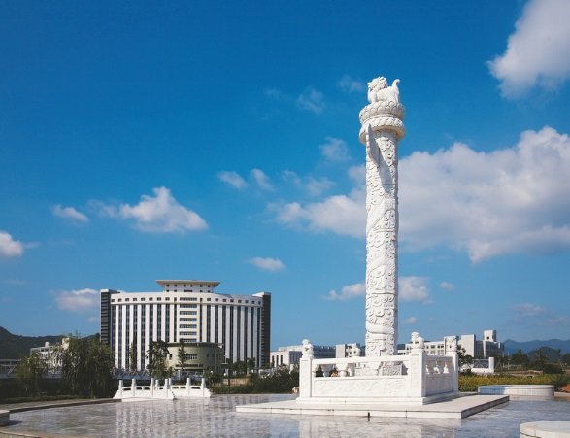
谢 谢！

